Slide 1
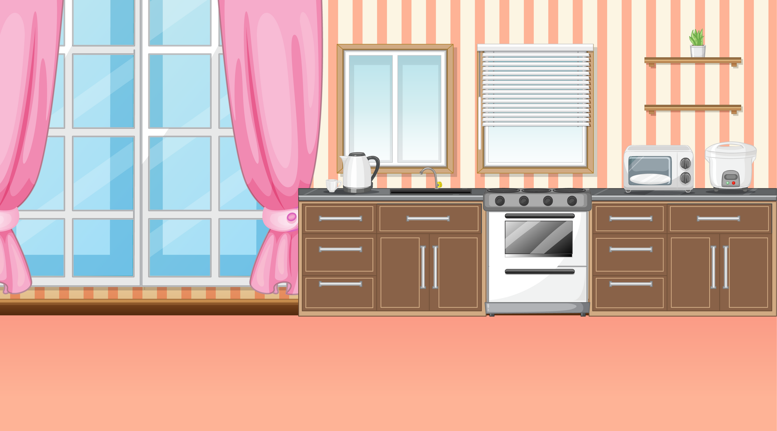


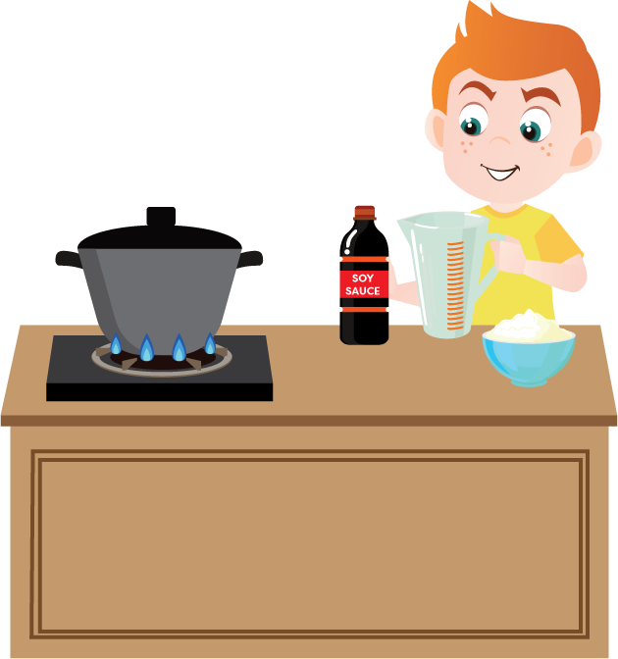
ISI
VE SICAKLIK

Slide 2

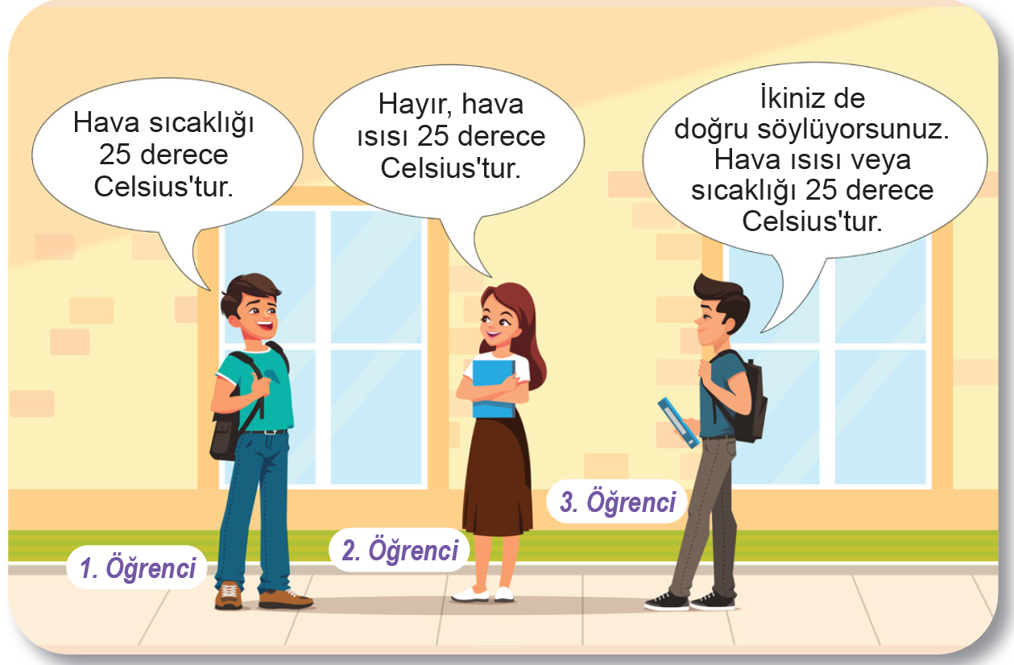

Slide 3
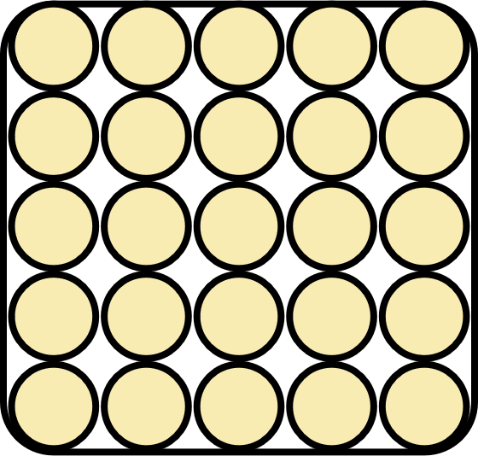
Bir cismin kütlesi içinde sahip olduğu enerjinin toplam olarak miktarına ısı denir.
Bir maddenin moleküllerinin ortalama hareket enerjisine sıcaklık denir.

Slide 4
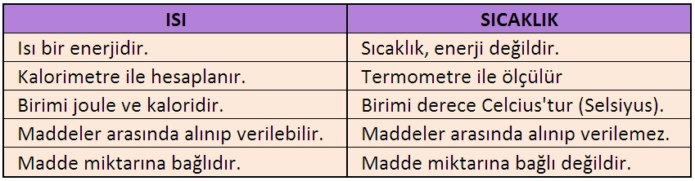
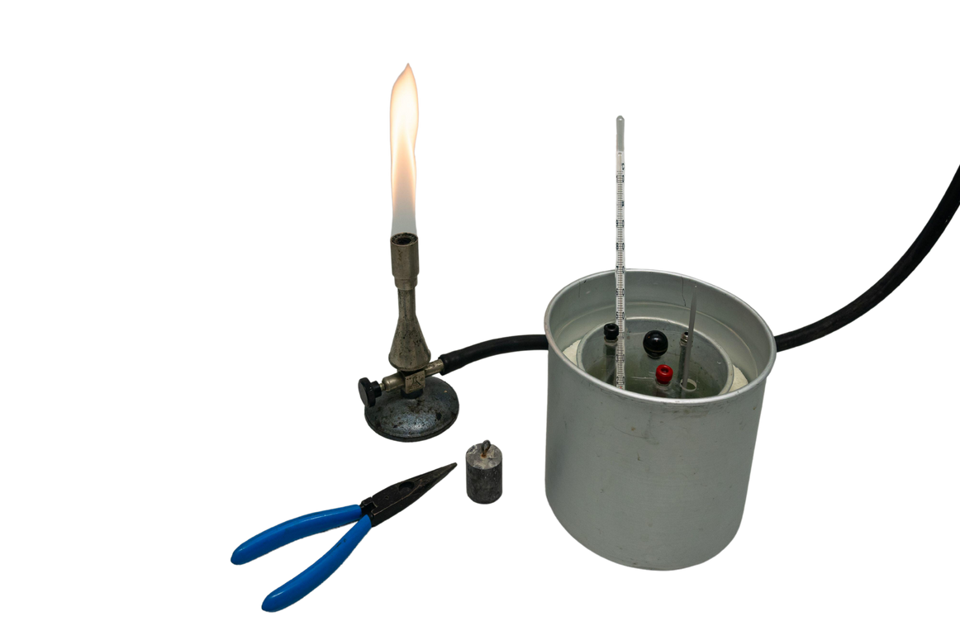
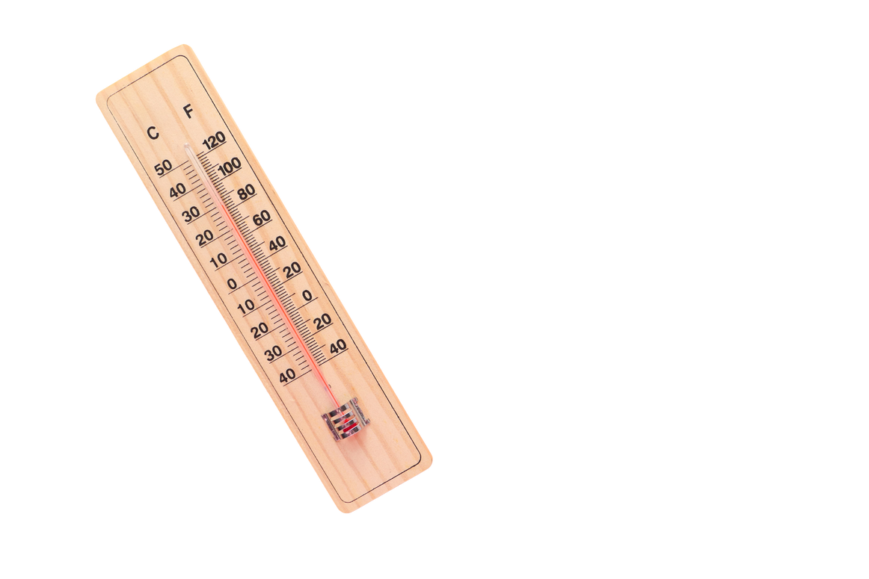


Slide 5

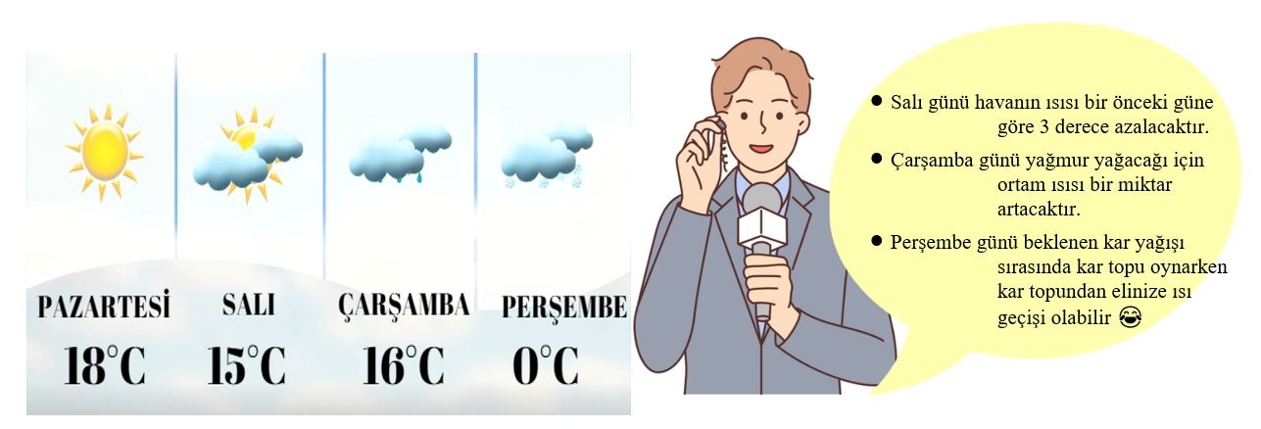
YANLIŞLARI BUL!

Slide 6

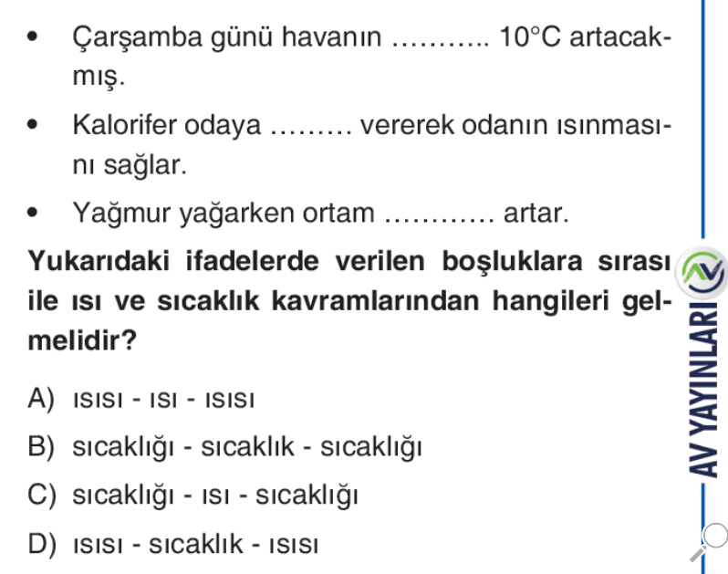


Slide 7
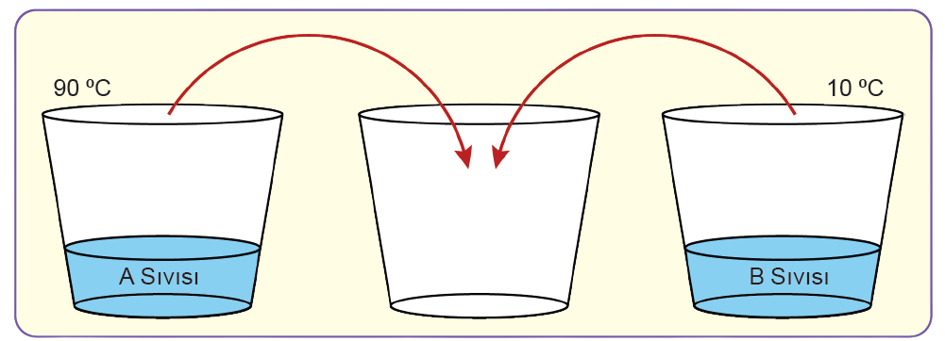
FARKLI SICAKLIKTAKI MADDELER KARIŞTIRILIRSA NE OLUR?

Slide 8
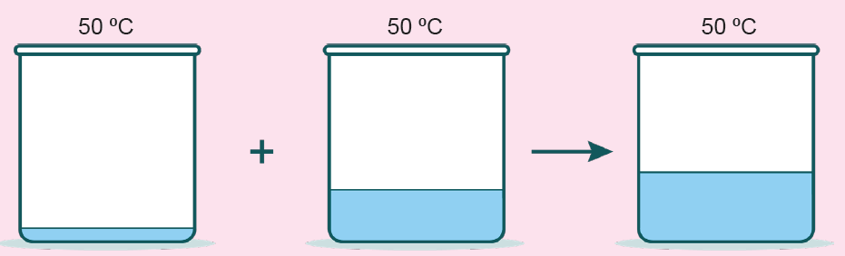
SICAKLIKLARI AYNI OLAN MADDELER KARIŞTIRILIRSA NE OLUR?

Slide 9
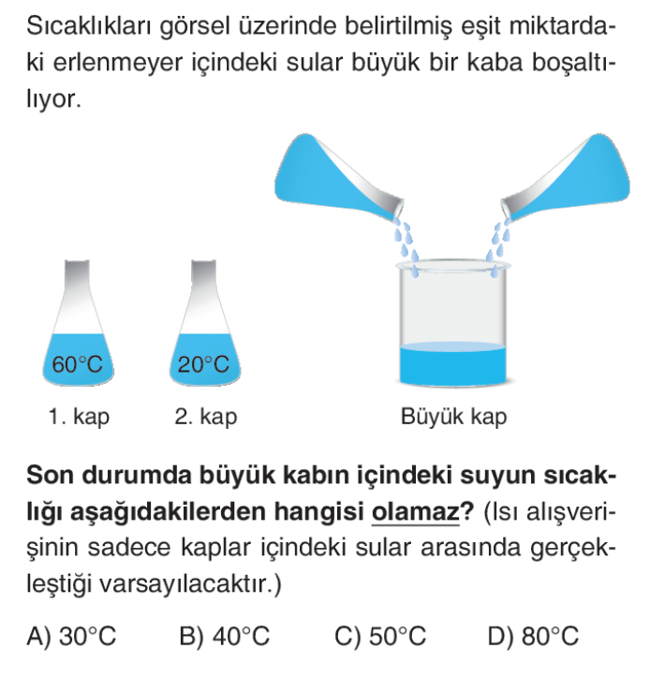


Slide 10
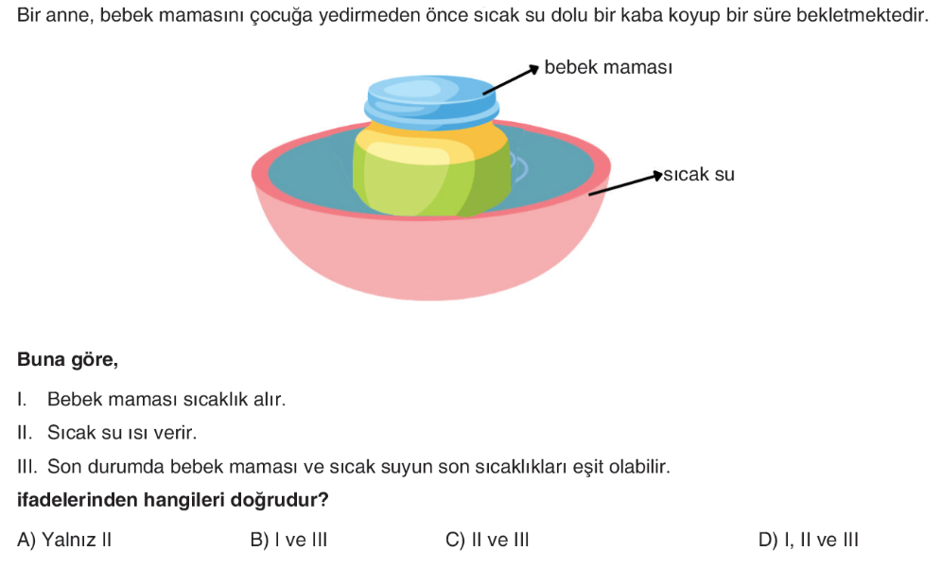

Slide 11
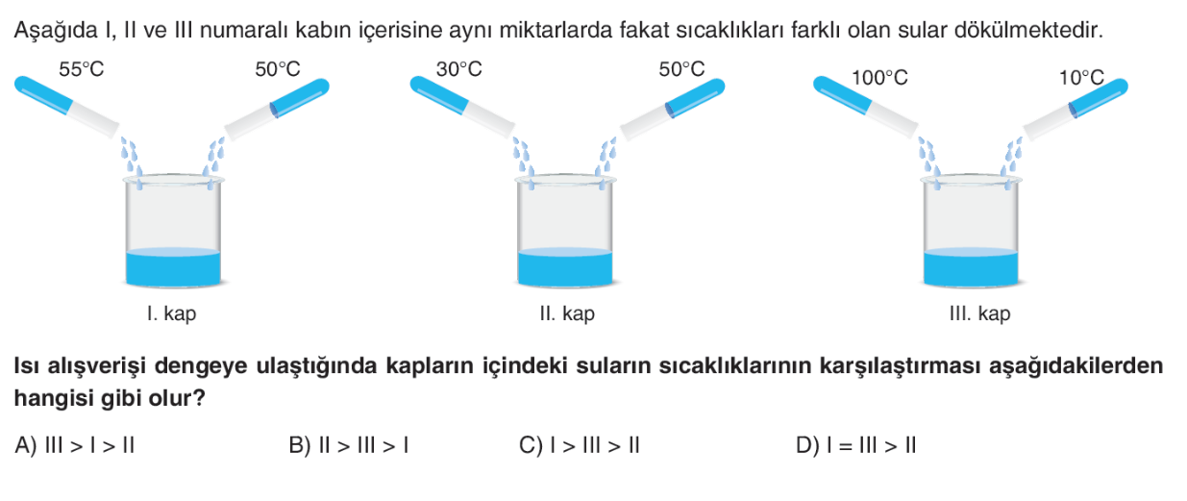
sıra
sende!

Slide 12




@mervehocaile
@mervehocaile
Konu anlatım videoları, ders ve içerik dosyaları için takip etmeyi unutma!

